Slide 1
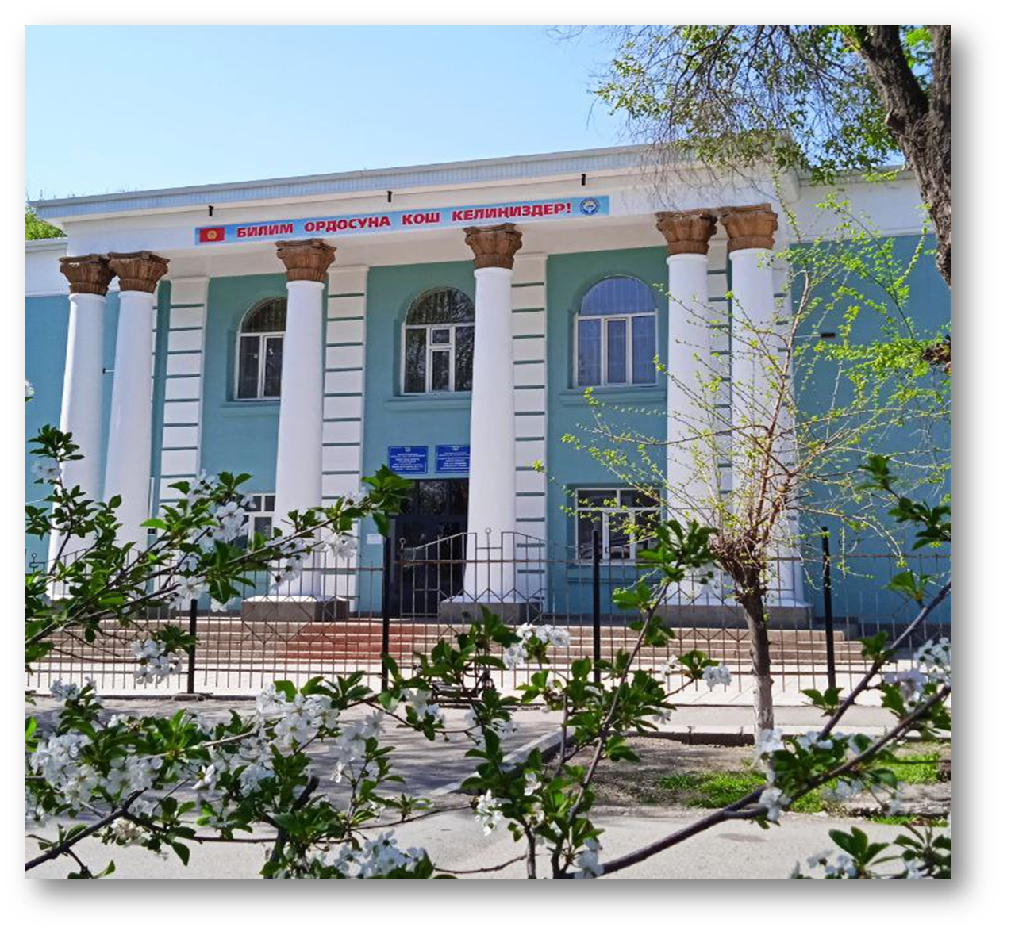
СРЕДНЯЯ ОБЩЕОБРАЗОВА-ТЕЛЬНАЯ ШКОЛА- ГИМНАЗИЯ №28 им. Ч. Айтматова
Анализ работы
школы-гимназии №28
им. Ч.Айтматова г. Кочкор –Ата
За 2022-2023 учебный год

Slide 2
МИССИЯ ШКОЛЫ
Воспитание социально-компетентностной личности и реализации личностного потенциала участников образовательного взаимодействия.

Slide 3
Основные задачи на 2022-2023 учебный год:
•Продолжить работу по росту уровня обученности и качества знаний в соответствии с требованиями Государственного стандарта на каждой ступени обучения.
•Формирование практических навыков и компетентностей у учащихся.
•Увеличение количества победителей городских, областных, республиканских олимпиад, творческих конкурсов в условиях нового формата.
•Развитие интеллектуальной, академической, творческой, лидерской, художественной, спортивной одаренности детей, начиная с начальной школы.
•Повышений уровня конкурентоспособности, психологической стойкости, эмоциональной уравновешенности и стабильности выпускников.
•Повышение профессиональной компетенции педагогов через дальнейшее освоение новых ИКТ-технологий.
•Совершенствование системы семейного воспитания; усиление роли семьи в воспитании детей и привлечение семьи к организации учебно-воспитательного процесса в школе (родительские собрания, родительский комитет, совместные мероприятия и праздники).
•Продолжить укрепление материально-технической базы школы-гимназии.

Slide 4
Программа развития школы на 2022-2027гг.
•Для выполнения поставленных задач была разработана и утверждена Программа развития школы на 2019-2024 г.г.
•Школьное образование сегодня представляет собой самый длительный этап формального обучения каждого человека и является одним из решающих факторов как индивидуального успеха, так и долгосрочного развития всей страны.
•Вся деятельность педколлектива направлена на решение одной самой главной задачи –качественное образование для учащихся.

Slide 5
Сведения о наполняемости классов учащимися за последние 3 года
Учебный год | 0 классы | Iступень | IIступень | IIIступень | Всего

Slide 6
Педагогические кадры
71 учитель
Другие награды
Грамоты МОиН – 5 Благодарственное письмо МОиН -1 Грамоты Жалал – Абадской областной администрации – 9 Благодарственные письма областной администрации – 2 Грамоты Ноокенской райадминистрации – 2 Благодарственное письмо райадминистрации – 1 Грамоты райОО – 8 Грамоты республиканской комиссии по выборам и референду -1 Грамоты мэрии г.Кочкор – Ата – 10 Дипломы мэрии г.Кочкор – Ата – 1 Благодарственное письмо мэрии г.Кочкор – Ата – 1 Грамоты Ноокенского РОВД – 1 Диплом Ноовенского РОВД - 1

Slide 7
На начало 01.09.2022-2023 учебного года в вакант было
выведено всего – 63 часа
1 -4 кл– 2 часа
5-9 кл – 61 час
По предметам:
Начальные классы:
Физкультура – 2 часа
5-9кл
Информатика – 26 часов
Музыка – 14 часов
Технология – 7 часов
Физкультура – 10 часов
п/н | Наименование предметов | 1-4 классы | 5-9 классы | 10-11 классы
1. | Информатика |  | 26 ч.
2. | Музыка |  | 14 ч.
з. | Технология |  | 7 ч.
4. | Физкультура | 2ч | 10 ч.
5. | ихт |  | 4 ч.
На 3 апреля в вакант
было выведено 47 часов.
03.04.2023
5-9 кл – 47 часов
п/н | Наименование предметов | 1-4 классы | 5-9 классы | 10-11 классы
1. | Информатика |  | 26 ч.
2. | Технология |  | 11 ч.
4. | Физкультура |  | 10 ч.
По предметам:
5-9кл
Информатика – 26 часов
Технология – 7 часов
Физкультура – 10 часов

Slide 8
Повышение качества знаний
Разделы:
• Деятельность педсоветов
• Работа с педагогическими кадрами, повышение их квалификации
• Система внутришкольного контроля
Раздел «Деятельность педагогического коллектива, направленная на улучшение качества образования»: -работа по преемственности; -работа научного общества учащихся «Поиск»; -работа с одаренными детьми; -работа с кандидатами на документ особого образца; -работа со слабоуспевающими учащимися и с резервом отличников и хорошистов;

Slide 9
Вариативность учебных планов
В этом учебном году:
• 1-4 кл. –учебный план для общеобразовательных классов.
• 5-11 кл. –учебный план для гимназических классов (дополнительно гимназический компонент –английский язык, русский язык с 5 по 11 класс в классах с углубленным изучением английского, русского языков;
• русский язык –во всех классах с 5 по 11;
• математика – в 5, 7, 8, 9, 10, 11 классах;
• История религии –в 8, 9, классах;
• английский язык как второй –в 5-11 классах;
• адабият – во всех классах;
• в 10-11 классах –микрогруппы по выбору учащихся: химия, биология, история, английский язык, физика.
• обучение на дому 3 учащихся.

Slide 10
Slide title
Click here to add content, content to match the title.
Add title
Click here to add content, content to match the title.
Click here to add content, content to match the title.
Add title
Click here to add content, content to match the title.
Add title
Click here to add content, content to match the title.
Click here to add content, content to match the title.
Add title

Slide 11
Slide title
The quick
The quick
Click here to add content, content to match the title.
Click here to add content, content to match the title.
01
02
03
04
The quick
The quick
Click here to add content, content to match the title.
Click here to add content, content to match the title.

Slide 12
НАШИ СТРАНИЦЫ В СОЦИАЛЬНЫХ СЕТЯХ:
http://powerpointbase.com – это самый крупный портал бесплатных шаблонов презентаций PowerPoint.
http://powerpointbase.com/premium/ - Premium шаблоны презентаций PowerPoint
http://powerpointbase.com/wordtemplates/ - шаблоны Word для создания эффектных раздаточных материалов
http://powerpointbase.com/diagrams/ - шаблоны диаграмм и графиков для большей визуализации в презентациях
http://powerpointbase.com/certificates/ - шаблоны сертификатов, дипломов, грамот
А также статьи и многое другое…
https://www.facebook.com/powerpointfree/
https://vk.com/club79040830
https://t.me/powerpointhub
https://www.youtube.com/channel/UC3Kc-8AJVMloXo2YQbmAOqA
НАШИ УСЛУГИ:
Разработка (оформление) презентации «под ключ»
Разработка авторского шаблона презентации
Оформление раздаточных материалов
Разработка фирменного стиля
Детальнее: http://powerpointbase.com/offer.html
КОНТАКТЫ: powerpointbase@gmail.com

